Slide 1
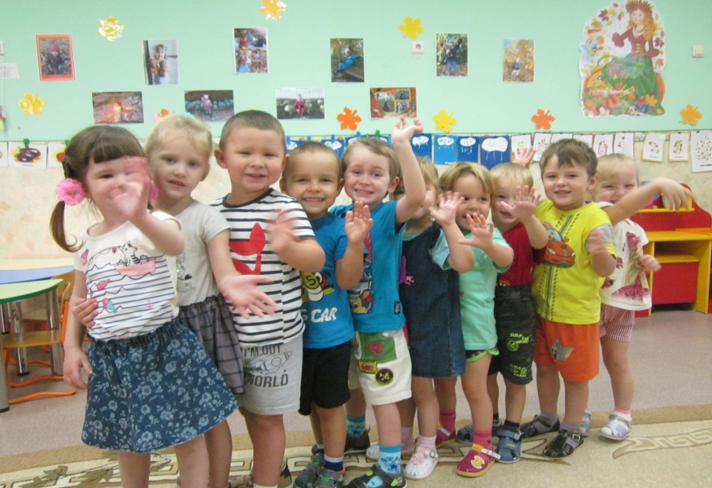
МАДОУ детский сад общеразвивающего вида «Родничок» с. Первомайское
Томской области.
Родительское собрание.
2 младшая группа «Капельки».
Тема: «Возрастные особенности детей 2-3 лет».
Воспитатель: Г.А.Бородич.
Е.В. Проховцева.

Slide 2
Уважаемые родители.
Сегодняшнее собрание проходит в нетрадиционной форме мультимедийной презентации,
целью которого является обогащение родительских представлений о возрастных изменениях у детей 3-4 лет.
На сегодняшний день наша группа насчитывает 19 ребят: 9 девочек, 10 мальчиков.
В образовательном процессе присутствуют 5 видов деятельности: познавательное развитие, художественно-эстетическое, физическое, речевое, социально-коммуникативное. В группе существуют традиции поздравления именинников, конкурсное движение, участие в субботниках.
Чтобы удовлетворить возрастные и личностные психофизические потребности воспитанников были выполнены преобразования образовательного содержания. Существует парциальная программа по конструированию под редакцией И.А. Лыковой, программа кружка «Бумажное творчество» и «Волшебные ватные диски и ватные палочки» педтехнологии с играми нового поколения: это ТИКО, ЛЕГО конструирование, палочки Кюизенера, блоки Дьенеша, «напольный конструктор ПОЛИКАРПОВА». Развивающая среда разделена в группе на центры активности. Созданы условия с учетом возрастных особенностей детей, чем и объясняется вы бор темы нашей вертуальной встречи.

Slide 9
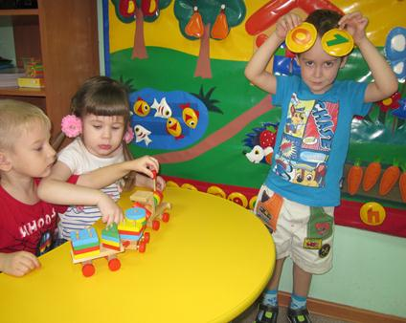

Slide 12
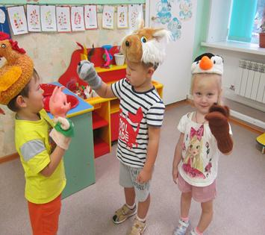

Slide 14
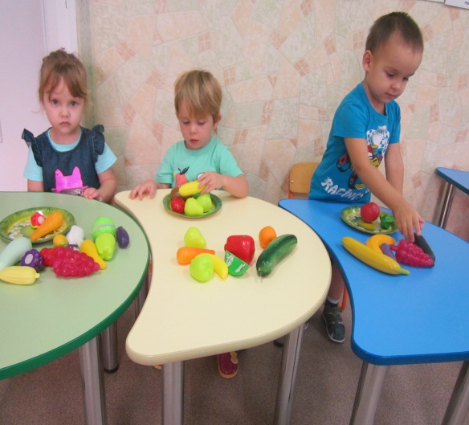

Slide 16
Спасибо
за уделенное время и внимание!!!

